Slide 1
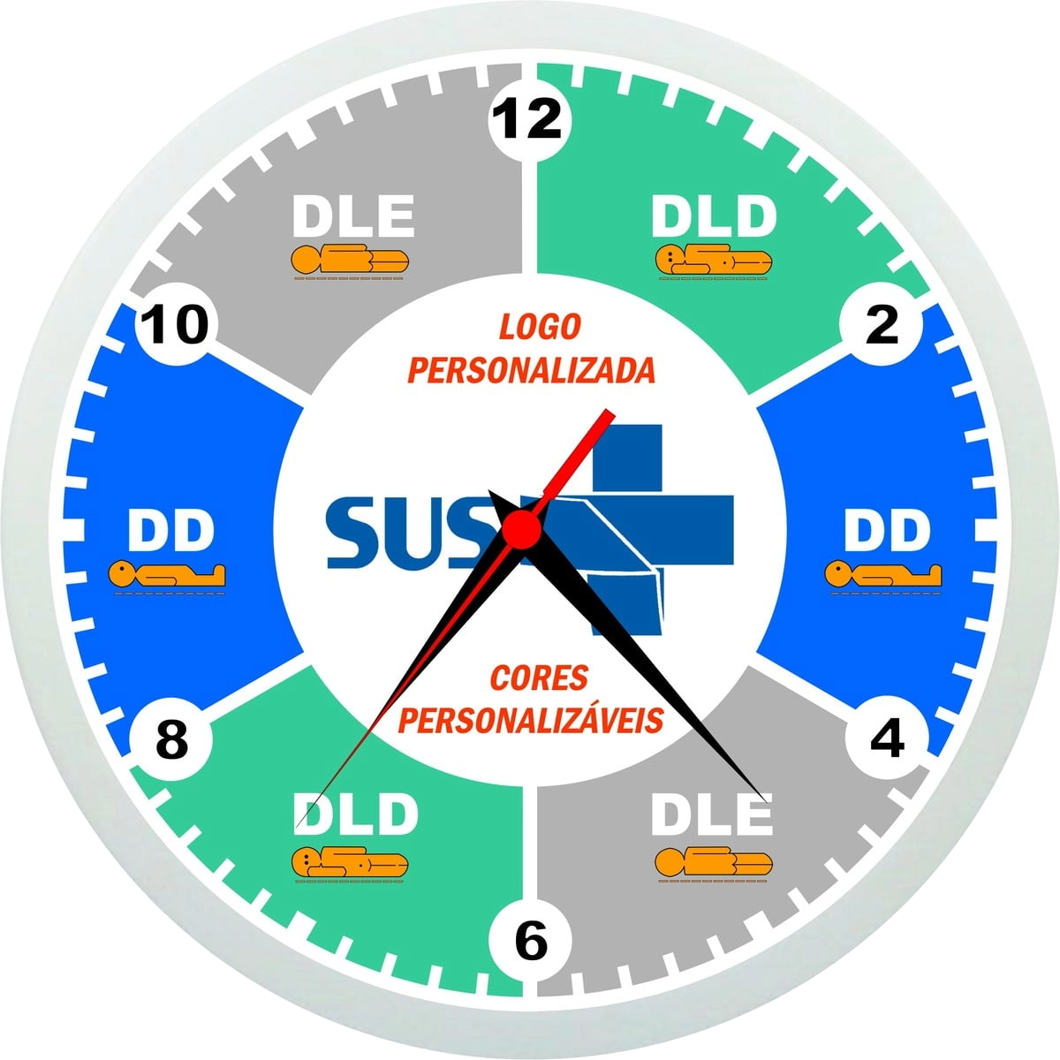
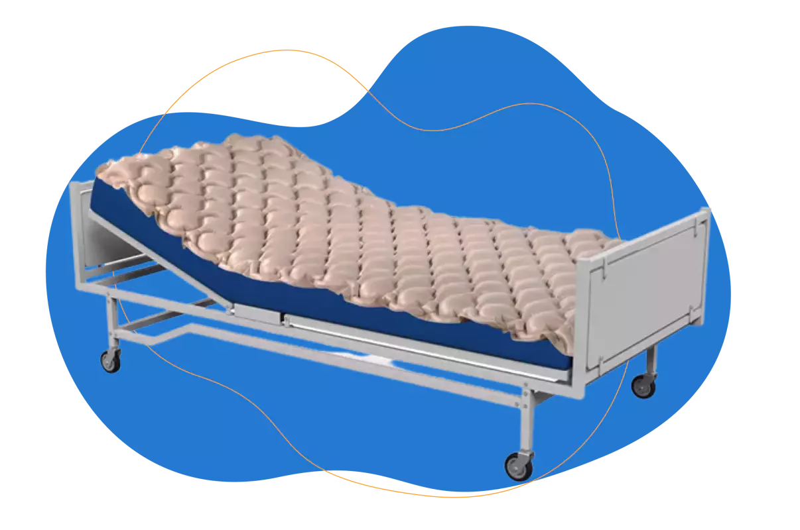
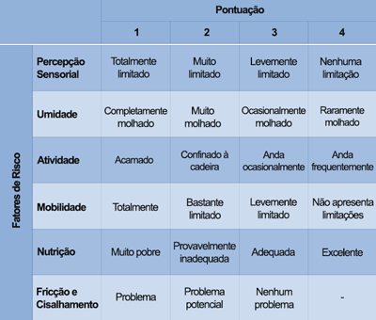
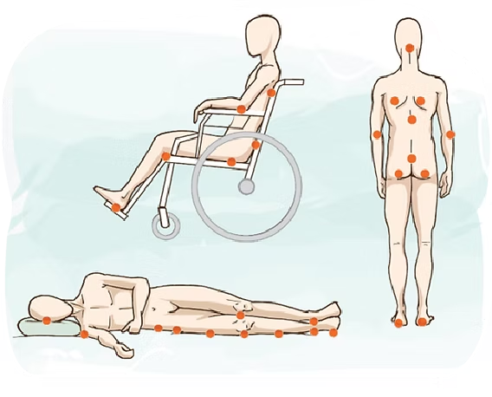
O PAPEL DA ENFERMAGEM NA PREVENÇÃO DE LESÕES POR PRESSÃO EM PACIENTES INTERNADOS NA UNIDADE DE TERAPIA INTENSIVA (UTI)⁽¹⁾.
Maria Luiza Rocha Alves ⁽²⁾; Marcella Arielly de Andrade Maia ⁽³⁾; Yasodhara da Silva Cavalcante ⁽⁴⁾; Lígia Fernanda da Silveira Andrade ⁽⁵⁾
(1) Trabalho desenvolvido no Programa de Iniciação Científica (PIC) da Faculdade Evolução Alto Oeste Potiguar;
(2) Estudante do Curso de Enfermagem da Faculdade Evolução Alto Oeste Potiguar; Email: (luiza_rocha@outlook.com);
(3) Estudante do Curso de Enfermagem da Faculdade Evolução Alto Oeste Potiguar; (marcellaandra55@gmail.com);
(4) Estudante do Curso de Enfermagem da Faculdade Evolução Alto Oeste Potiguar; (yasodharacavalcante@gmail.com );
(5) Professor (a); Mestre do Curso de Enfermagem da Faculdade Evolução Alto Oeste Potiguar; Email: (ligiafernandasilveira@gmail.com).
RESUMO
Introdução/Problematização: A lesão por pressão, também conhecida como (LPP), é considerada um importante indicador de qualidade da assistência em saúde, sendo mais comuns em pacientes críticos internados em Unidades de Terapia Intensiva (UTI), devido a imobilidade, uso de dispositivos invasivos e alterações hemodinâmicas (Santos, 2024). Nesse contexto, a equipe de enfermagem é essencial na prevenção deste tipo de lesão, por meio de cuidados sistematizados e contínuos (Furtado e Kunz, 2022). Entretanto, ainda existem desafios relacionados à adesão de protocolos e à sobrecarga de trabalho, que podem comprometer a eficácia das ações preventivas. Objetivo: Analisar por meio da literatura científica, as principais estratégias de prevenção de lesão por pressão realizadas pela equipe de enfermagem em pacientes internados na UTI. Método: Trata-se de um estudo de revisão de literatura, de caráter descritivo e abordagem qualitativa (Soares, 2025), realizada no mês de abril de 2026, por meio de buscar nas bases de dados da área da saúde, com operadores booleanos, como SciELO, PubMed, Lilacs e BVS. Tendo como critérios de inclusão estudo relacionados à prevenção de Lesão por pressão em unidades de terapia intensiva, com o foco na atuação de enfermagem. A análise dos dados ocorreu de forma crítica, permitindo a síntese das principais evidencias encontradas. Resultados: Os estudos analisados mostraram que a prevenção de lesão por pressão está diretamente ligada a implementação de medidas preventivas com por exemplo, Mudança de decúbito periódica a cada 2 horas, uso de superfícies de apoio adequadas, avaliações sistemáticas da pele, hidratação cutânea e aplicação de escalas de risco, como por exemplo a Escala de Braden. Os estudos também destacaram a importância da educação continuada da equipe de enfermagem para com, e da sistematização da assistência de enfermagem. Porém, também forma identificados desafios com por exemplo, déficit de profissionais, falta de recursos materiais e falhas na adesão aos protocolos institucionais. Conclusão: Conclui-se que a prevenção de lesão por pressão na UTI é uma responsabilidade essencial da equipe de enfermagem, sendo fundamental para a redução de complicações e melhoria da qualidade da assistência. A adoção de medidas preventivas baseadas em evidências contribui significativamente para a segurança do paciente. No entanto, é necessário investir na capacitação dos profissionais e na melhoria das condições de trabalho, a fim de garantir a efetividade das práticas assistenciais.
PALAVRAS-CHAVE : Lesão por Pressão; Cuidados de Enfermagem; Unidade de Terapia Intensiva.
REFERÊNCIAS
SANTOS, W. S. G. dos. FATORES DE RISCO PARA O DESENVOLVIMENTO DE LESÃO POR PRESSÃO EM PACIENTES EM UNIDADE DE TERAPIA INTENSIVA. Brazilian Journal of Implantology and Health Sciences , [S. l.], v. 6, n. 1, p. 580–591, 2024. DOI: 10.36557/2674-8169.2024v6n1p580-591. Disponível em: https://bjihs.emnuvens.com.br/bjihs/article/view/1228. Acesso em: 25 abr. 2026.
FURTADO, Jessyca Mancebo; KUNZ, Jandira. CUIDADOS DE ENFERMAGEM NA PREVENÇÃO DE LESÃO POR PRESSÃO EM UNIDADE DE TERAPIA INTENSIVA: REVISÃO INTEGRATIVA. Revista Ibero-Americana de Humanidades, Ciências e Educação, [S. l.], v. 8, n. 5, p. 2150–2163, 2022. DOI: 10.51891/rease.v8i5.5623. Disponível em: https://periodicorease.pro.br/rease/article/view/5623. Acesso em: 25 abr. 2026.
SOARES, A. K. de A. Revisões da Literatura: Diferenças, Métodos e Aplicações. Brazilian Journal of Implantology and Health Sciences , [S. l.], v. 7, n. 11, p. 982–1005, 2025. DOI: 10.36557/2674-8169.2025v7n11p982-1005. Disponível em: https://bjihs.emnuvens.com.br/bjihs/article/view/6626. Acesso em: 25 abr. 2026.
Relógio do decúbito
Colchão Pneumático
Pontos de Pressão
Escala de Braden
Fonte: Adaptado de Coren/Conselho Regional de Enfermagem.
Fonte: Imagem ilustrativa de catálogo comercial / Banco de imagens públicas.
Fonte: Ilustração adaptada de protocolos de prevenção de LPP.
Fonte: Adaptada de Braden e Bergstrom (1987).

